Slide 1
Zastosowanie skanerów 3D (ręcznych i automatycznych)
Projekt finansowany w ramach programu Ministra Nauki i Szkolnictwa Wyższego pod nazwą „Regionalna Inicjatywa Doskonałości” w latach 2019 – 2020 nr projektu 020/RID/2018/19, kwota finansowania 12 000 000 PLN
Autor: Piotr Chabecki
Częstochowa 2019

Slide 2
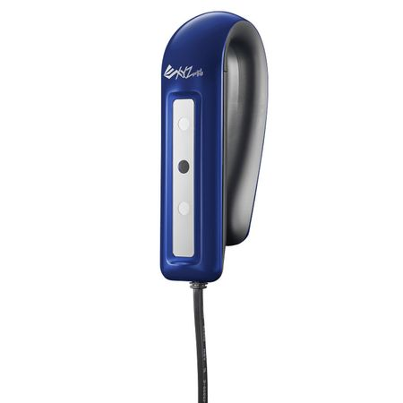
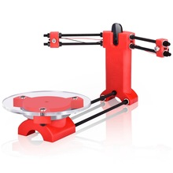
Dwie grupy scanerów 3D
Skanery 3D automatyczne
Skanery 3D ręczne

Slide 3
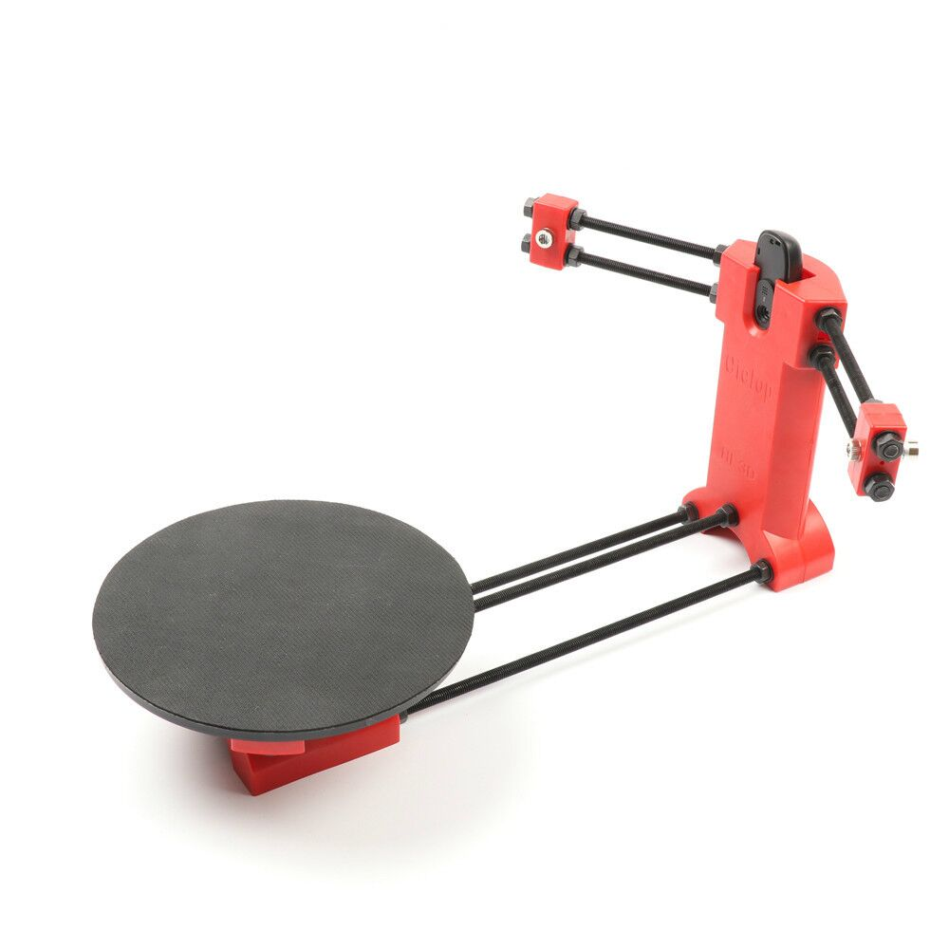
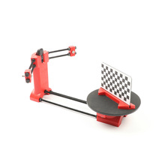
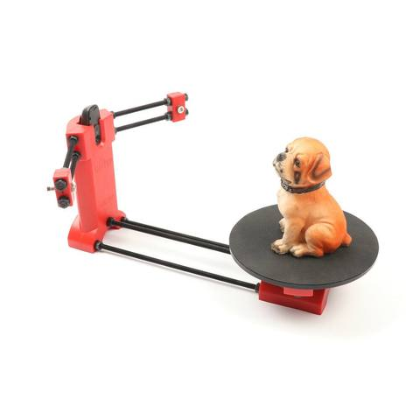
Automatyczny scaner 3D
Skanery 3D automatyczne

Slide 4
Automatyczny scaner 3D
Skanery 3D automatyczne
Parametry skanowania:
Max rozmiar: 15 cm szerokość, 15 cm głębokość, 15 cm wysokość
Rozdzielczość optyczna 640 x 480
Czas obrotu – do 120 sekund – automatyczny/ręczny

Slide 5
Automatyczny scaner 3D
Skanery 3D automatyczne
Kalibracja
Oświetlenie
Parametry optyczne kamery
Parametry mechaniczne

Slide 6
Automatyczny scaner 3D
Skanery 3D automatyczne
Zapisanie efektu pracy

Slide 7
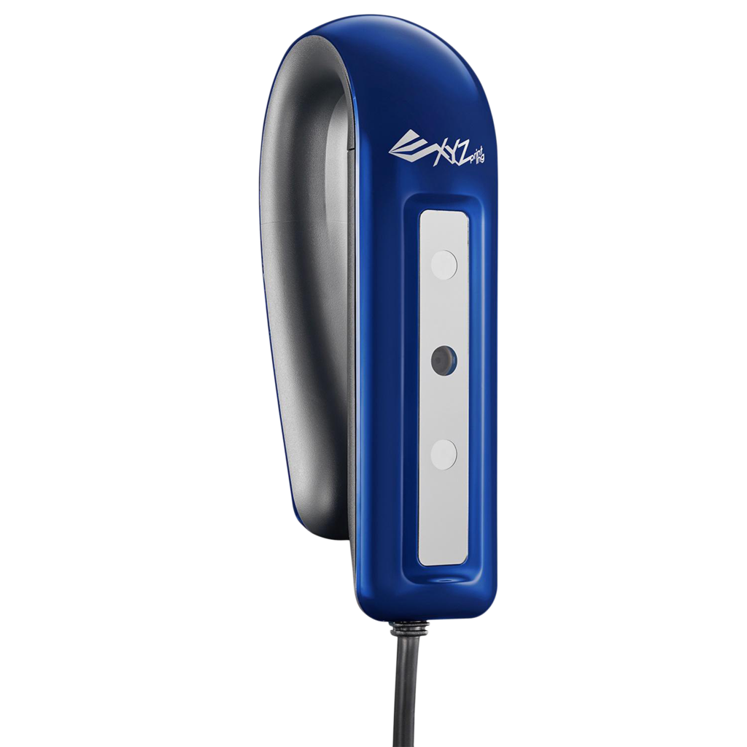
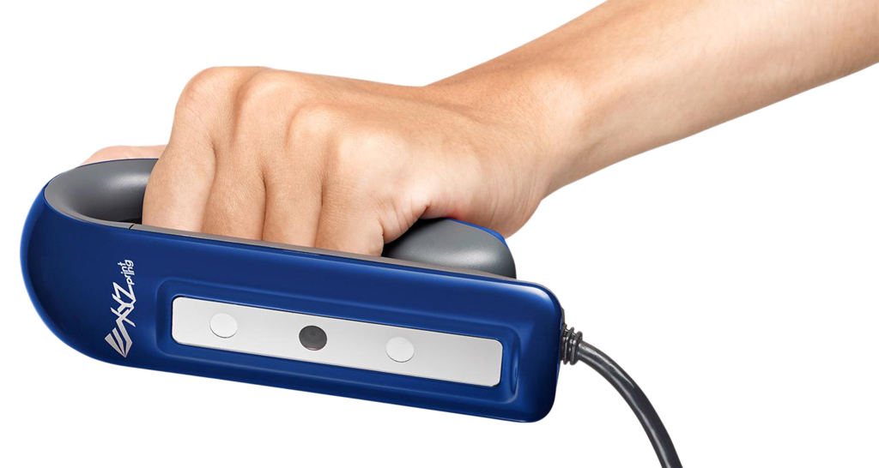
ręczny scaner 3D

Slide 8
ręczny scaner 3D
Parametry skanowania:
Max rozmiar: 100 cm szerokość, 100 cm głębokość, 200 cm wysokość
Rozdzielczość optyczna 1920 x 1080
Rozdzielczość dla kolorów 4k

Slide 9
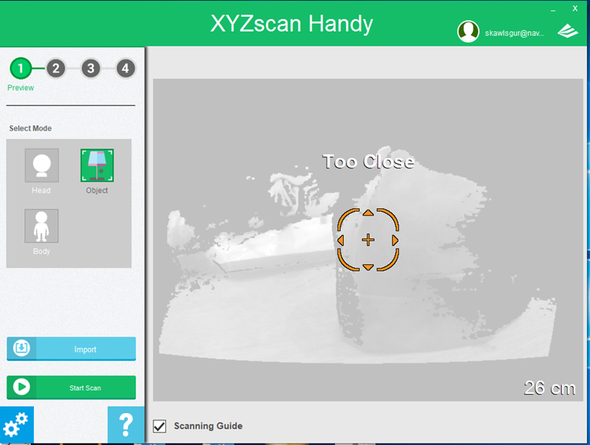
ręczny scaner 3D

Slide 10
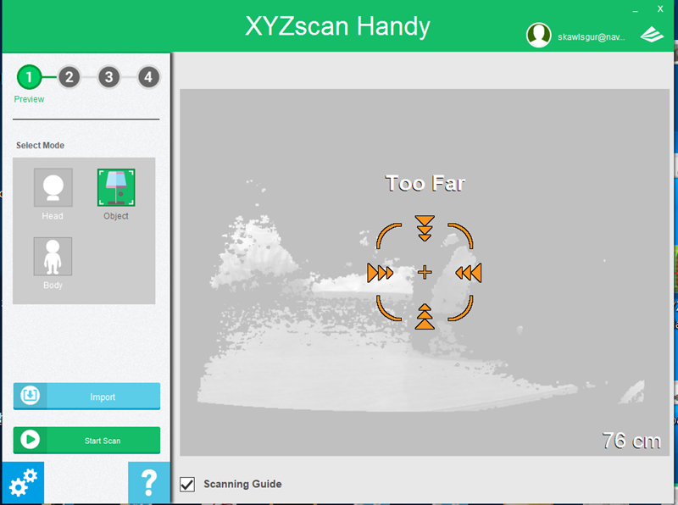
ręczny scaner 3D

Slide 11
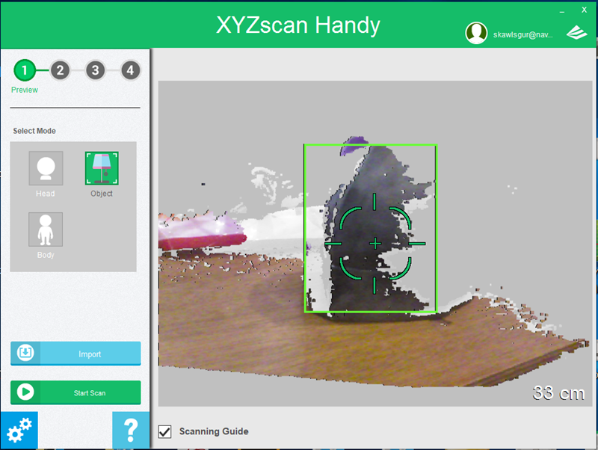
ręczny scaner 3D

Slide 12
ręczny scaner 3D
Korekta kolorów
Korekta obiektu
Zapisanie pracy

Slide 13
Dziękuję za uwagę

